Slide 1

Μηχανή αναζήτησης επιστημονικών άρθρων arXiv
Java 21 · Apache Lucene 10 · 5 ανεξάρτητες εφαρμογές
Ανάκτηση Πληροφοριών – Μηχανές Αναζήτησης · ΔΙΠΑΕ · 2026-2027
Apostolos Dagklis
Notes:
Καλησπέρα. Θα παρουσιάσω το σύστημα αναζήτησης που υλοποίησα για την εργασία: δέχεται 10.000 άρθρα του arXiv σε PDF, φτιάχνει αντεστραμμένο ευρετήριο με τη Lucene και απαντά σε ερωτήματα μέσα από μια web διεπαφή. Όλο το σύστημα είναι σε Java 21, γραμμένο στο VS Code.

Slide 2




Αρχιτεκτονική: 5 εφαρμογές σε μία ροή
10.000 PDF arXiv
Store Module
Repository (JSONL)
Preprocessor & Indexer
Inverted Index
1
2
IndexSearcher
Search Interface
query q / results
Query Client
TCP + JSON
Query Server
5
4
3
browser
Ένα Maven project · 5 packages · 5 main κλάσεις · run-app1.bat … run-app5.bat
Notes:
Όπως στη διαφάνεια 3 της εκφώνησης: το App 1 μετατρέπει τα PDF σε κείμενο και τα γράφει στο Repository. Το App 2 χτίζει το ευρετήριο. Το App 3 είναι ο server που το διαβάζει. Το App 4 είναι ο client που μιλά με τον server μέσω TCP/JSON, και το App 5 η web διεπαφή που καλεί τον client. Κάθε app είναι δικό του package με δική του main.

Slide 3
App 1 · Store Module: από PDF σε Repository
PDF → plain text
Apache PDFBox 3: Loader.loadPDF() + PDFTextStripper, σε thread pool (παράλληλα).
Μία γραμμή JSON = ένα άρθρο
1
{"id":"2401.12345v3",
"source":"2401.12345v3.pdf",
"text":"Introduction\nThis paper..."}
Σειριακή εγγραφή
Τα κείμενα γράφονται με τη σειρά σε repo_00000.jsonl, repo_00001.jsonl, …
2
128 MB
όριο ανά αρχείο — ο έλεγχος γίνεται ΜΕΤΑ την εγγραφή, άρα ένα άρθρο δεν σπάει ποτέ σε δύο αρχεία
Ανθεκτικότητα
Χαλασμένο, κενό ή «κολλημένο» PDF → errors.log και συνέχεια, όχι crash.
3
Γιατί JSON Lines; απλό, αναγνώσιμο, σωστό escaping (Jackson), διαβάζεται με readLine(). Το binary της Google (1998) είναι μικρότερο αλλά πιο σύνθετο.
Notes:
Το App 1 κάνει δύο πράγματα: εξάγει κείμενο από κάθε PDF με το PDFBox και το γράφει διαδοχικά σε μεγάλα αρχεία έως 128 MB. Η εξαγωγή γίνεται παράλληλα, αλλά η εγγραφή σειριακά για να μη χρειάζεται συγχρονισμός. Ο κανόνας: γράφω ολόκληρο το άρθρο και μετά ελέγχω το μέγεθος, οπότε ένα άρθρο δεν μοιράζεται ποτέ σε δύο αρχεία. Χαλασμένα PDF καταγράφονται στο errors.log.

Slide 4
App 2 · Προεπεξεργασία και Lucene Indexer
EnglishAnalyzer — ίδιος στο indexing και στο searching
"Networks, networking and
the network's evaluation"
StandardTokenizer
λέξεις, χωρίς στίξη
LowerCase
casefolding
StopFilter
and, the …
PorterStem
networks → network
[network,
network,
network,
evalu]
Πεδίο content: custom FieldType
docIDs
σε ποια έγγραφα εμφανίζεται ο όρος
freqs (tf)
πόσες φορές — χρειάζεται για BM25
positions
σε ποιες θέσεις — για φράσεις "…"
stored = true
επιστρέφουμε κείμενο & snippet, όχι μόνο docIDs
IndexOptions.DOCS_AND_FREQS_AND_POSITIONS · OpenMode.CREATE · ανάγνωση repository γραμμή-γραμμή
Notes:
Το App 2 διαβάζει το repository ένα-ένα έγγραφο. Ο EnglishAnalyzer κάνει tokenization με αφαίρεση στίξης, lowercase, αφαίρεση stopwords και Porter stemming: networks, networking, network's γίνονται όλα network. Το πεδίο content έχει custom FieldType με DOCS_AND_FREQS_AND_POSITIONS, όπως ζητά η εκφώνηση, και stored=true ώστε να επιστρέφουμε κείμενο. Ο ίδιος analyzer χρησιμοποιείται και στον server, αλλιώς τα stems δεν θα ταίριαζαν.

Slide 5
App 3 + App 4 · Server loop και πρωτόκολλο
accept()
περιμένει σύνδεση
readLine()
1 request = 1 γραμμή JSON
Request (client → server)
{ "query": "machine learning",
"maxResults": 10 }
Response (server → client → stdout)
{ "totalHits": 2, "results": [
{ "filename": "2401.12345v3.pdf",
"path": "…", "score": 4.82,
"title": "…", "snippet": "…" } ] }
write JSON
απάντηση στο ίδιο socket
QueryParser +
IndexSearcher
AND/OR/NOT, φράσεις, BM25
ορίσματα
run-app4.bat "machine learning" 10
διαδραστικό
prompt «Ερώτημα>»
--stdin
για άλλες εφαρμογές (App 5)
while (true)
Έξοδος ΜΟΝΟ με {"command":"shutdown"} → break
Notes:
Ο server ανοίγει το index και τρέχει έναν ατέρμονο βρόχο: accept, διαβάζει μία γραμμή JSON, τη δίνει στον QueryParser και στον IndexSearcher, γράφει την απάντηση στο ίδιο socket. Βγαίνει μόνο με το ειδικό request shutdown. Λάθος σύνταξη επιστρέφει {error} χωρίς να πέσει ο server. Ο client στέλνει το request και τυπώνει το JSON στο stdout· τρέχει με ορίσματα, διαδραστικά ή μέσω stdin ώστε να τον καλεί άλλη εφαρμογή.

Slide 6
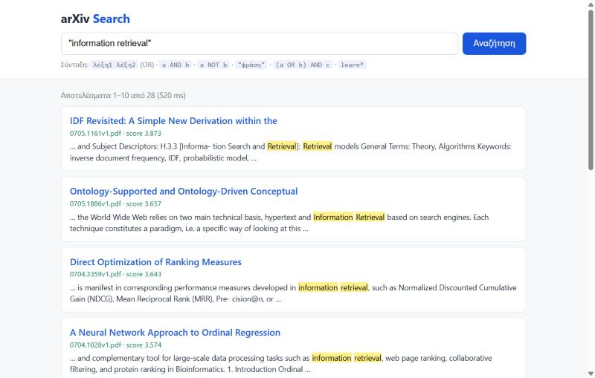



App 5 · Η διεπαφή αναζήτησης
Web σελίδα στο localhost:8080
HttpServer του JDK, χωρίς frameworks
Καλεί το App 4
ProcessBuilder → διαβάζει JSON από το stdout
Πλούσια αποτελέσματα
τίτλος, score, snippet, σελίδες, άνοιγμα PDF
Ασφάλεια
έλεγχος path traversal και HTML escaping
Ροή: browser → App 5 → App 4 → App 3 → πίσω ως HTML
Notes:
Η διεπαφή είναι μια web σελίδα με πλαίσιο και κουμπί Αναζήτηση. Για κάθε ερώτημα το App 5 εκτελεί το App 4 ως ξεχωριστή διεργασία και διαβάζει το JSON από το stdout του, ώστε να τηρείται η ροή App5 → App4 → App3. Δείχνει τίτλο, score, snippet με τονισμένους όρους, σελιδοποίηση και link στο PDF. Το endpoint του PDF ελέγχεται για path traversal.

Slide 7
Από τη θεωρία στον κώδικα
Positional inverted index
Κατάταξη: BM25 (default της Lucene)
neural
d3
pos 7
d8
pos 2, 40
d12
pos 15
score(D,Q) = Σ IDF(t) · tf · (k1+1)
/ ( tf + k1 · (1 − b + b·|D|/avgdl) )
network
d3
pos 8, 31
d5
pos 4
d12
pos 9
IDF σπάνιοι όροι μετράνε περισσότερο
tf, k1 = 1.2 κορεσμός: η 10η εμφάνιση προσθέτει λίγο
"neural network" ταιριάζει μόνο στο d3: neural στη θέση 7, network στη θέση 8. Χωρίς positions δεν γίνεται phrase query.
b = 0.75 κανονικοποίηση ως προς το μήκος
Boolean: AND = τομή, OR = ένωση, NOT = διαφορά postings lists (BooleanQuery: MUST / SHOULD / MUST_NOT).
score σχετικό — συγκρίνεται μέσα στο ίδιο ερώτημα
Notes:
Το ευρετήριο κρατά για κάθε όρο τη λίστα εγγράφων, τις συχνότητες και τις θέσεις. Οι θέσεις επιτρέπουν phrase queries: το neural network ταιριάζει μόνο όπου οι όροι είναι σε διαδοχικές θέσεις. Τα Boolean ερωτήματα είναι πράξεις συνόλων πάνω στις postings lists. Η κατάταξη γίνεται με BM25: IDF για σπάνιους όρους, κορεσμός του tf και κανονικοποίηση μήκους.

Slide 8
Αποτελέσματα στα 10.000 άρθρα
9.995
PDF στο index — 5 σκαναρισμένα χωρίς κείμενο στο errors.log
4 αρχεία
repository 420 MB: 128 + 128 + 128,1 + 35,9 MB, σε 185 s
351 MB
index με 761.568 όρους, χτίζεται σε 31 s
4–36 ms
χρόνος ερωτήματος στον server
Ερωτήματα της επίδειξης
"information retrieval" φράση → 28
retrieval AND evaluation τομή → 159
graph OR network NOT neural → 2.356
neural AND ( → {"error": …}, ο server συνεχίζει
Notes:
Στα 10.000 PDF: 9.995 μπήκαν στο index, 5 ήταν σκαναρισμένα χωρίς κείμενο και καταγράφηκαν στο errors.log. Το repository βγήκε 4 αρχεία· τα τρία πρώτα είναι λίγα KB πάνω από τα 128 MB, γιατί το τελευταίο άρθρο γράφεται πάντα ολόκληρο. Το index έχει 761.568 όρους και χτίζεται σε μισό λεπτό· τα ερωτήματα απαντιούνται σε λίγα ms. Υπάρχουν και 13 unit tests (κανόνας 128 MB, analyzer, Boolean και phrase queries, pagination, path traversal). Στην επίδειξη: φράση, AND, OR/NOT, και ένα λάθος ερώτημα που επιστρέφει error χωρίς να πέσει ο server. Στο τέλος κλείνω τον server με run-app4 --shutdown και η διεπαφή δείχνει ότι δεν είναι διαθέσιμος.

Slide 9

Ευχαριστώ — ερωτήσεις;
github.com/Daglisapo/AnaktisiPliroforion_MihanesAnazitisis
Visual Studio Code · Java 21 · Apache Lucene 10.6 · PDFBox 3 · Jackson · Maven
Notes:
Ο κώδικας είναι στο GitHub. Το αρχείο ΕΞΗΓΗΣΗ.md έχει αναλυτική εξήγηση κάθε app και απαντήσεις σε πιθανές ερωτήσεις. Ευχαριστώ.

